Slide 1




Slide 2
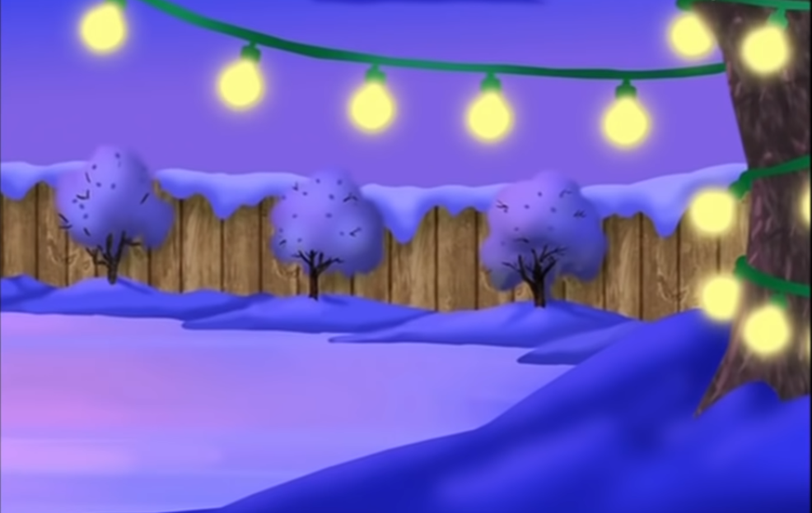










BÀI MỚI

Slide 3

Thầy cô điền câu hỏi vào đây?
Thầy cô điền câu trả lời vào đây.

Slide 4

Thầy cô điền câu hỏi vào đây?
Thầy cô điền câu trả lời vào đây.

Slide 5

Thầy cô điền câu hỏi vào đây?
Thầy cô điền câu trả lời vào đây.

Slide 6
Thầy cô điền câu hỏi vào đây?
Thầy cô điền câu trả lời vào đây.

Slide 7

Thầy cô điền câu hỏi vào đây?
Thầy cô điền câu trả lời vào đây.

Slide 8

Thầy cô điền câu hỏi vào đây?
Thầy cô điền câu trả lời vào đây.

Slide 9

Thầy cô điền câu hỏi vào đây?
Thầy cô điền câu trả lời vào đây.

Slide 10
Thầy cô điền câu hỏi vào đây?
Thầy cô điền câu trả lời vào đây.

Slide 11

Thầy cô điền câu hỏi vào đây?
Thầy cô điền câu trả lời vào đây.

Slide 12

Thầy cô điền câu hỏi vào đây?
Thầy cô điền câu trả lời vào đây.

Slide 13

BÀI MỚI

